Slide 1
Il turismo a Cagliari
Ricadute economiche, impatti ambientali e sociali, prospettive di sviluppo
Riccardo Castrignanò, Maria Laura Chiappori, Carmine Denis Lombardi
Servizio Innovazione e tecnologie digitali del Comune di Cagliari — Ufficio Statistica

Slide 2
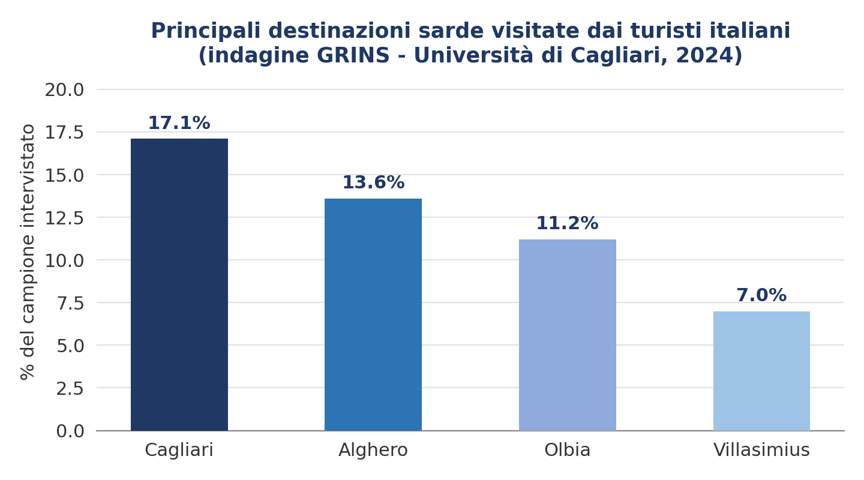
Cagliari: una lente sul benessere locale
Cagliari è il capoluogo della Sardegna, con 148.000 abitanti, e — fra porto e aeroporto di Elmas — la principale porta di accesso dell'isola. Integrando serie ufficiali, indagini campionarie e il dataset amministrativo comunale SIRED-Ross1000, il turismo diventa una lente sulle tre dimensioni del benessere locale: economia, ambiente, qualità della vita. La combinazione fra centro storico, spiagge urbane e aree naturalistiche protette distingue Cagliari dalle destinazioni sarde a vocazione balneare.
Per il campione nazionale di viaggiatori italiani intervistato da GRINS – Università di Cagliari, Cagliari è la prima destinazione sarda in assoluto: il 17,1% delle risposte, davanti ad Alghero (13,6%) e Olbia (11,2%).
I dati di geolocalizzazione dell'app Heart of Sardinia (Eager S.r.l.) confermano il quadro: 620.189 visite registrate nel Comune nel 2025 — terzo comune sardo dopo Alghero e Olbia, primo per densità urbana di visita.
Fonte: elaborazione su dati GRINS, Università di Cagliari, 2024
Un'attrattività che si riflette anche alla scala più ampia della Città Metropolitana, di cui Cagliari è il nucleo: nel biennio 2024-2025 l'area ha registrato la crescita più elevata fra le province sarde per turisti italiani (+22%).

Slide 3
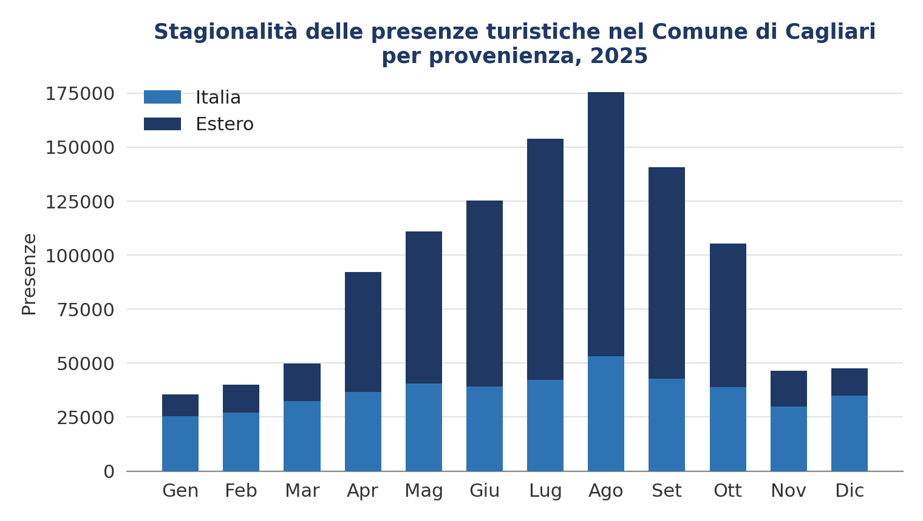
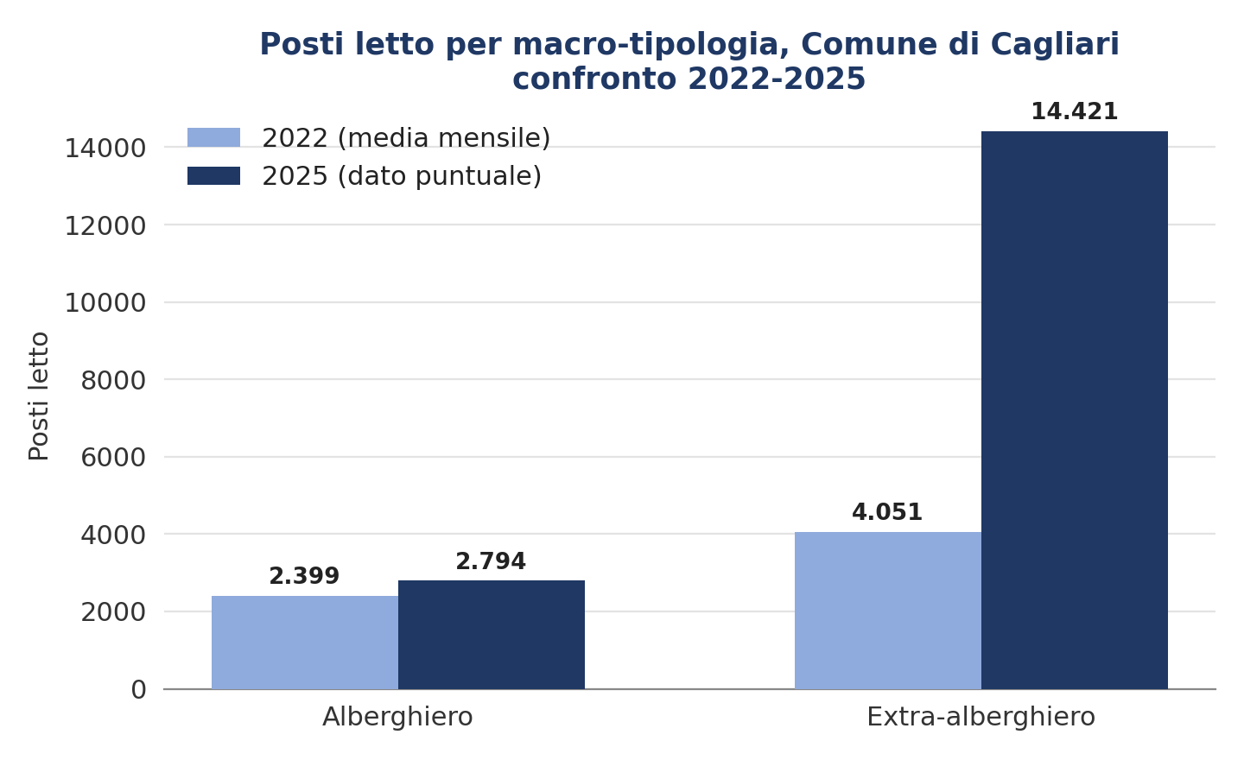
Stagionalità e offerta ricettiva: verso l'ospitalità diffusa
Fonte: SIRED-Ross1000, Osservatorio Turismo RAS
Fonte: SIRED e Consistenza per comune e tipologia, Osservatorio Turismo RAS
Nel 2025 il Comune ha registrato 442.982 arrivi e 1.123.435 presenze (2,5 notti medie), con l'estero al 60,5% contro il 39,5% italiano. La componente straniera cresce da aprile a ottobre: una destagionalizzazione trainata dal turismo internazionale, non da politiche esplicite. Il periodo giugno-settembre assorbe ancora il 79% delle presenze regionali.
Tra il 2022 e il 2025 i posti letto extra-alberghieri più che triplicano (da 4.051 a 14.421, +256%), mentre gli alberghieri crescono in modo contenuto (+16,5%): oggi l'83,8% dei posti letto cittadini è extra-alberghiero. Una parte del salto è trasparenza statistica, legata all'obbligo del Codice Identificativo Nazionale (2024). A Cagliari città fanno capo circa il 38% degli affitti e il 70% degli affittacamere dell'intera Città Metropolitana.

Slide 4
Impatti sulla città: positivi e criticità
IMPATTI POSITIVI
CRITICITÀ
+
Crescita economica diffusa - la spesa turistica stimata cresce ancora nel 2025.
!
Casa e accessibilità abitativa - 2.221 €/m² in provincia di Cagliari, 2° posto nel Mezzogiorno dopo Napoli; canoni cresciuti più dei prezzi di vendita.
+
Destagionalizzazione trainata dall'estero - la componente straniera amplia la stagione oltre i mesi balneari.
!
Squilibrio offerta/utilizzo extra-alberghiero - posti letto in forte crescita, utilizzo effettivo in calo: rischio di eccesso di offerta e minore disponibilità di case.
+
Valorizzazione dell'offerta culturale - Cagliari pesa di più nella spesa per siti di interesse che nelle mete balneari.
!
Il mercato del lavoro turistico - oltre un terzo delle imprese fatica a reperire personale, quasi il 40% nella ristorazione.
+
Ospitalità diffusa e filiera enogastronomica - extra-alberghiero e boat&breakfast aprono reddito diffuso; il 69% dei turisti GRINS acquista prodotti tipici locali.
!
Overcrowding e pressione ambientale - non ancora ai livelli delle coste, ma segnali in evoluzione nei picchi stagionali su risorse e mobilità.

Slide 5
Prospettive di sviluppo: economia, ambiente, qualità della vita
Le criticità del turismo cagliaritano non sono, nella maggior parte dei casi, il segno di un settore in difficoltà, ma l'effetto collaterale di un successo: la domanda cresce più che altrove, su un'offerta in rapida trasformazione. Le politiche non devono limitarsi a contenerla, ma orientarla e governarla lungo tre assi.
ECONOMIA
AMBIENTE
QUALITÀ DELLA VITA
Investimento in capitale umano - formazione linguistica, digitale e nell'accoglienza per il personale turistico
Destagionalizzazione e diversificazione culturale - valorizzare il vantaggio comparato di Cagliari nella spesa per i siti di interesse
Governo dell'offerta extra-alberghiera - regolare gli affitti brevi senza disincentivare l'imprenditorialità diffusa
Efficientamento energetico e digitale delle strutture - investimenti che sostengono i margini delle imprese ricettive e ne riducono l'impatto ambientale
Monitoraggio dell'overcrowding - estendere all'area urbana e periurbana gli strumenti già in uso sulle coste
Offerta residenziale stabile per i residenti - a fronte di un'accessibilità abitativa già tra le più critiche del Mezzogiorno

